Slide 1
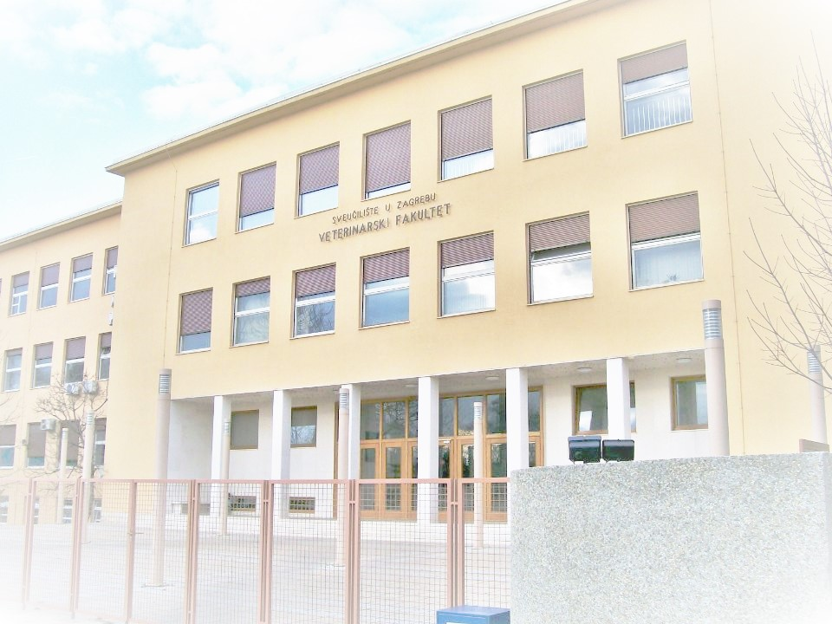
Noć knjige 2016.
PROGRAM - Velika predavaonica (Henzelova 55)
10.00 – 13.00 Akcijska prodaja knjiga (razni izdavači)
13.00 Promocije knjiga nastavnika Veterinarskog fakulteta
Koncert
Dan otvorenih vrata Veterinarskog fakulteta
PROGRAM
10.00 – 10.15 okupljanje posjetitelja - predvorje glavne zgrade (Henzelova 55)
10.15 – 12.00 obilazak Zavoda, Klinika, muzeja i studentskih prostora uz voditelja
12.00 – 13.00 predstavljanje Veterinarskog fakulteta i razgovor s
članovima uprave Fakulteta
pročelnicima Zavoda / Klinika na kojima se odvija nastava 1. godine studija
predstavljanje studentskih udruga Fakulteta (Studentski zbor, IVSA, EQUS...)
13.00 – 13.15 okupljanje posjetitelja - predvorje glavne zgrade (Henzelova 55)
13.15 – 15.00 obilazak Katedri, Zavoda, muzeja i studentskih prostora uz voditelja
VETERINARSKI FAKULTET
10.00 – 16.00

